Slide 1



PROJETO DE EXTENSÃO
COORDENAÇÃO: PROFA. DRA. ELYROUSE CAVALCANTE DE OLIVEIRA BELLINI - UFAL

Slide 2

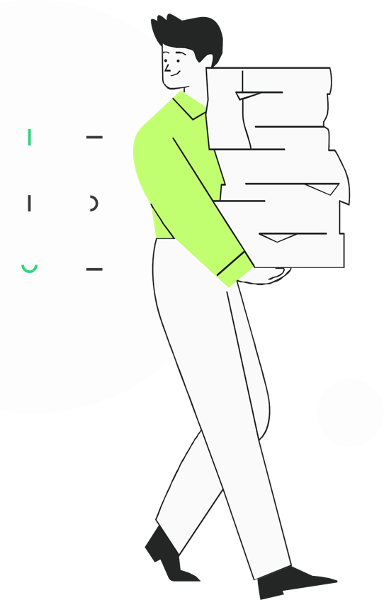

O QUE VOCÊ VAI APRENDER NESTA APRESENTAÇÃO:
APÓS ESTA APRESENTAÇÃO, VOCÊ TERÁ UM ENTENDIMENTO COMPLETO SOBRE DIVERSOS ASPECTOS ESSENCIAIS PARA MICROEMPREENDEDORES INDIVIDUAIS (MEIS).
CONTRIBUIÇÕES DO MEI PARA A SOCIEDADE: Descubra o impacto positivo que os MEIs têm na economia e na comunidade.
DIREITOS E OBRIGAÇÕES DO MEI: Entenda os benefícios e responsabilidades que vêm com o registro como MEI.
COMO LEGALIZAR O SEU MEI: Passo a passo para formalizar seu negócio e garantir a regularidade.
OBRIGAÇÕES ACESSÓRIAS E FISCAIS: Saiba o que é necessário para estar em dia com as suas obrigações fiscais.
LIQUIDAÇÃO DE PENDÊNCIAS TRIBUTÁRIAS E DESENQUADRAMENTO MEI: Como resolver pendências e entender o processo de desenquadramento.
COMO ENCERRAR A ATIVIDADE DO MEI: Guia completo para fechar seu negócio de forma correta.
7. ANÁLISE E CONTROLE DO FLUXO DE CAIXA: Dicas para manter a saúde financeira do seu empreendimento.
8. CONTROLE DE ESTOQUE PARA O MEI: Aprenda técnicas eficazes para gerenciar seu inventário.
9. COMO O MEI PODE DEFINIR O SEU PREÇO DE VENDA?: Estratégias para precificar seus produtos ou serviços de forma competitiva.

Slide 3

O QUE VOCÊ VAI APRENDER NESTA APRESENTAÇÃO:
APÓS ESTA APRESENTAÇÃO, VOCÊ TERÁ UM ENTENDIMENTO COMPLETO SOBRE DIVERSOS ASPECTOS ESSENCIAIS PARA MICROEMPREENDEDORES INDIVIDUAIS (MEIS).
10. DECLARAÇÃO DO IRPF PARA O MEI: Orientações sobre como fazer a sua declaração de imposto de renda.
11. MEIOS DE RECEBIMENTO E FINANCIAMENTO PARA O MEI: Explore as opções de crédito e recebimento disponíveis.
12. PREVIDÊNCIA PARA O MEI (INCLUINDO PREVIDÊNCIA PRIVADA): Saiba mais sobre como se preparar para o futuro.
13. COMO ATINGIR SEU PÚBLICO-ALVO PARA EXPANDIR O SEU EMPREENDIMENTO: Técnicas para alcançar mais clientes e crescer seu negócio.
14. EMPREENDEDORISMO PARA MEIS: Dicas para desenvolver uma mentalidade empreendedora sólida.
15. EMPREENDEDORISMO FEMININO E PARA A TERCEIRA IDADE: Destaques sobre as oportunidades e desafios para mulheres e idosos.
16. IMPORTAÇÃO E EXPORTAÇÃO PARA MEIS: Introdução ao comércio internacional para pequenos empreendedores.
17. LICITAÇÃO PARA MEIS: Como participar de processos licitatórios e vender para o governo.

Slide 4
UM OFERECIMENTO:
CONTATO:
ACE1UFALNOTURNO@GMAIL.COM

Slide 5
EMPREENDEDORISMO E E-COMMERCE PARA O MEI
EQUIPES RESPONSÁVEIS
CHRISTIAN GABRIEL DE LIMA RODRIGUES
CRISTOVAM NETO
DIEGO MONTENEGRO
ERINALDO ALVES DOS SANTOS JUNIOR
ERIVALDO HAROLDO DOS SANTO JÚNIOR
EZEQUIAS SANTOS
GABRIELE CORNÉLIO PESSOA
GUILHERME OLIVEIRA CARVALHO COSTA
GUILHERME WANDERLEY COUTO LIMA
GABRIEL MELO
JOÃO VITOR SANTOS RODRIGUES
LUCAS DAVI MAGALHÃES
MARIA EDUARDA BARROS DA SILVA SANTOS
MARIA CLARA
WESLLEY PEDRO DA SILVA
EQUIPES RESPONSÁVEIS
2024
AMANDA DIOGO CAVALCANTE
EDILSON AMARO DOS SANTOS
PATRICK RAFAEL SANTOS DA SILVA
EQUIPES RESPONSÁVEIS
2025
JOSÉ ERISON DOS SANTOS
PAULO RICARDO ALVES DA SILVA

Slide 6
EMPREENDEDORISMO E E-COMMERCE PARA O MEI
EMPREENDEDORISMO
POR QUE EMPREENDER?
HABILIDADES NECESSÁRIAS
POR ONDE COMEÇAR?
POR QUE SE TORNAR MEI?
CURSOS DE AJUDA GRATUITOS
E-COMMERCE:
O QUE É O E-COMMERCE?
PRINCIPAIS TIPOS DE E-COMMERCE
DIFERENÇA ENTRE MARKETPLACE E LOJA VIRTUAL
COMO EMPREENDER ATRAVÉS DO E-COMMERCE?
VANTAGENS DE EMPREENDER COM E- COMMERCE MARKETING DIGITAL E SUA IMPORTÂNCIA
ICMS NO E-COMMERCE

Slide 7
EMPREENDEDORISMO E E-COMMERCE PARA O MEI
Empreender é uma jornada empolgante e cheia de possibilidades, onde a inovação e a gestão se encontram para criar novas oportunidades de negócios. No contexto brasileiro, o Microempreendedor Individual (MEI) surge como uma solução acessível e prática para aqueles que desejam dar início a uma atividade empreendedora. Criado para simplificar o processo de formalização de pequenos negócios, o MEI oferece uma maneira descomplicada de abrir e manter uma empresa, com benefícios específicos que incluem proteção social e facilidades no acesso a crédito. Com um custo reduzido e uma burocracia minimizada, o MEI é ideal para quem busca se estabelecer no mercado de forma legal e sustentável, aproveitando as vantagens de um modelo que estimula o crescimento e a contribuição econômica local.

Slide 8

EMPREENDEDORISMO E MICROEMPREENDEDOR INDIVIDUAL (MEI)
POR QUE EMPREENDER?
INDEPENDÊNCIA PROFISSIONAL: Empreender permite que você seja seu próprio chefe e tome decisões importantes para o seu negócio.
RETORNO FINANCEIRO: Empreender pode gerar um retorno financeiro significativo, potencialmente maior do que um emprego tradicional. Estudos indicam que microempreendedores podem alcançar rendimentos superiores ao salário médio nacional (Fonte: SEBRAE).
FLEXIBILIDADE: Maior controle sobre seu horário e ambiente de trabalho, permitindo equilibrar melhor a vida profissional e pessoal.
APRENDIZADO CONSTANTE: O processo de empreender é um ciclo contínuo de aprendizado, oferecendo novas habilidades e conhecimentos que podem ser aplicados no negócio e em outras áreas da vida.
PROPÓSITO E SATISFAÇÃO: realizar um trabalho que você ama e que alinha com seus valores e interesses, proporcionando uma maior sensação de realização.
https://www.ideianoar.com.br/habilidades-e-competencias-empreendedor

Slide 9
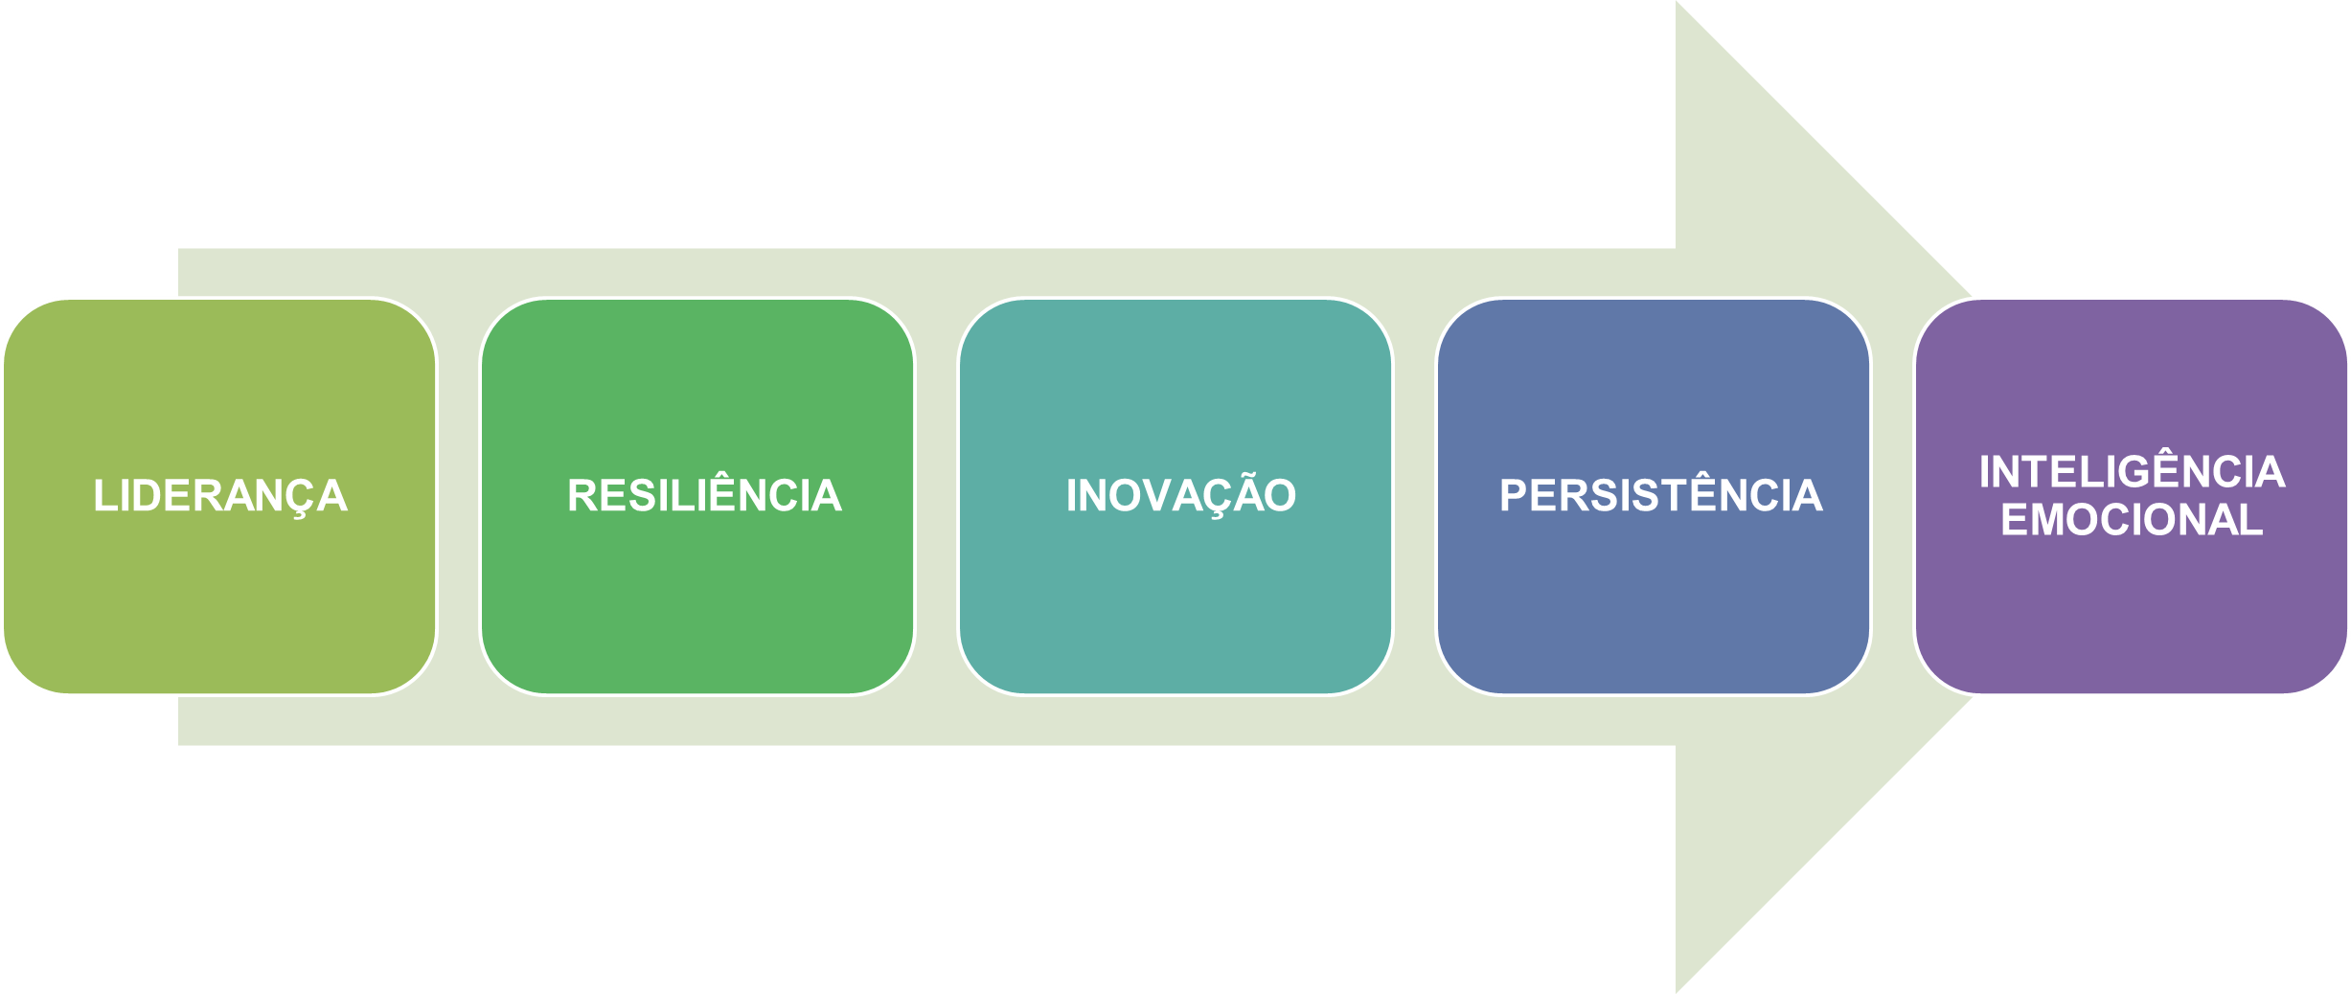
EMPREENDEDORISMO E MICROEMPREENDEDOR INDIVIDUAL (MEI)
HABILIDADES NECESSÁRIAS PARA SER UM EMPREENDEDOR DE SUCESSO
https://controlefinanceiro.granatum.com.br/empreendedorismo/6-habilidades-fundamentais-para-empreendedores

Slide 10
EMPREENDEDORISMO E MICROEMPREENDEDOR INDIVIDUAL (MEI)
HABILIDADES NECESSÁRIAS PARA SER UM EMPREENDEDOR DE SUCESSO
LIDERANÇA: Capacidade de inspirar e motivar uma equipe, estabelecendo uma visão clara e orientando todos em direção aos objetivos comuns.
PERSISTÊNCIA: Determinação e empenho para continuar avançando, mesmo diante de dificuldades e fracassos temporários.
INTELIGÊNCIA EMOCIONAL: Capacidade de entender e gerenciar suas próprias emoções e as dos outros, facilitando a comunicação e a construção de relacionamentos saudáveis.
RESILIÊNCIA: Habilidade para superar desafios e adversidades, adaptando-se rapidamente às mudanças e aprendendo com os erros.
INOVAÇÃO: Aptidão para pensar de maneira criativa e desenvolver soluções novas e eficazes, mantendo o negócio competitivo e relevante.
https://controlefinanceiro.granatum.com.br/empreendedorismo/6-habilidades-fundamentais-para-empreendedores

Slide 11


EMPREENDEDORISMO E E-COMMERCE PARA O MEI
POR ONDE COMEÇAR?
1. IDENTIFIQUE OPORTUNIDADES DE NEGÓCIOS
2. FAÇA UM ESTUDO DE MERCADO
Observe tendências de mercado.
Analise problemas comuns que podem ser solucionados.
Pense em suas paixões e habilidades.
Pesquisa sobre concorrentes.
Analise demanda e oferta.
Identifique lacunas no mercado.
https://pagar.me/blog/como-empreender-do-zero/

Slide 12


EMPREENDEDORISMO E E-COMMERCE PARA O MEI
POR ONDE COMEÇAR?
4. ESTRUTURE UM DIFERENCIAL
3. DEFINA SEU PÚBLICO-ALVO
Quem são seus clientes ideais?
Quais são suas necessidades e desejos?
Como você pode alcançar e engajar esse público?
O que torna seu negócio único?
Por que os clientes devem escolher você?
Desenvolva uma proposta de valor clara.
https://pagar.me/blog/como-empreender-do-zero/

Slide 13


EMPREENDEDORISMO E E-COMMERCE PARA O MEI
POR ONDE COMEÇAR?
5. SELECIONE O MODELO DO SEU NEGÓCIO
6. FAÇA UM PLANEJAMENTO FINANCEIRO
Varejo, serviços, manufatura?
Online ou físico?
Considere logística e operação.
Estime custos iniciais e operacionais.
Projete receitas.
Planeje fluxo de caixa.
https://pagar.me/blog/como-empreender-do-zero/

Slide 14


EMPREENDEDORISMO E E-COMMERCE PARA O MEI
POR ONDE COMEÇAR?
8. MONTE UM PLANO DE NEGÓCIO
7. FORMALIZE SUA EMPRESA
Registre-se como MEI.
Obtenha licenças e permissões.
Entenda suas obrigações fiscais.
Descreva sua visão e missão.
Estabeleça objetivos de curto e longo prazo.
Inclua estratégias de marketing e vendas.
https://pagar.me/blog/como-empreender-do-zero/

Slide 15
POR QUE SE TORNAR MEI?
FORMALIZAÇÃO:
A formalização como MEI (Microempreendedor Individual) oferece aos empreendedores a oportunidade de legalizar suas atividades, permitindo a emissão de notas fiscais e possibilitando a firmação de contratos com empresas maiores.
BENEFÍCIOS:
Acesso a benefícios previdenciários como aposentadoria, auxílio-doença e licença-maternidade.
Segurança jurídica ao realizar negócios.
BAIXO CUSTO:
O custo para se formalizar como MEI é relativamente baixo, englobando um valor fixo mensal que cobre impostos como INSS, ICMS e ISS.
BENEFÍCIOS:
Menor carga tributária em comparação com outras modalidades empresariais.
Facilidade de planejamento financeiro com custos previsíveis.
https://pagar.me/blog/como-e-por-que-abrir-mei

Slide 16
POR QUE SE TORNAR MEI?
FLEXIBILIDADE:
O MEI permite ao empreendedor adaptar seu horário e local de trabalho conforme suas necessidades e demandas do mercado.
BENEFÍCIOS:
Maior liberdade para equilibrar vida profissional e pessoal.
Capacidade de ajustar rapidamente as operações conforme as mudanças de mercado.
AUTONOMIA:
Ser um MEI permite ao empreendedor tomar decisões sobre seu negócio de forma independente, sem a necessidade de responder a superiores.
BENEFÍCIOS:
Controle total sobre a gestão, estratégias e crescimento do negócio.
Maior satisfação pessoal e profissional ao ver os resultados diretos de suas decisões.
OPORTUNIDADES
A formalização como MEI abre portas para participar de licitações, acessar linhas de crédito com juros mais baixos e fazer parcerias comerciais vantajosas.
BENEFÍCIOS:
Aumento das oportunidades de crescimento e expansão do negócio.
Melhor posicionamento no mercado e acesso a novas oportunidades de negócios.
https://pagar.me/blog/como-e-por-que-abrir-mei

Slide 17

EMPREENDEDORISMO E E-COMMERCE PARA O MEI
CURSOS GRATUITOS
Os cursos gratuitos voltados para o Microempreendedor Individual (MEI) são ferramentas essenciais para o desenvolvimento de habilidades e conhecimentos necessários para o sucesso no mundo dos negócios.
Esses cursos oferecem uma base sólida em áreas críticas, proporcionando aos empreendedores as ferramentas para inovar, crescer e se destacar no mercado.

Slide 18
EMPREENDEDORISMO E E-COMMERCE PARA O MEI
CURSOS GRATUITOS
APRENDER A EMPREENDER:
CARACTERÍSTICAS:
Este curso oferece uma introdução completa ao empreendedorismo, abordando conceitos básicos e estratégias iniciais para quem deseja começar um negócio.
RELEVÂNCIA:
É ideal para novos empreendedores que precisam entender os fundamentos de como transformar uma ideia em um negócio viável.
MEI: INOVAR E CRESCER, É SIMPLES ASSIM?
CARACTERÍSTICAS:
Focado em inovação e crescimento, este curso ensina técnicas para melhorar processos e produtos, ajudando o MEI a se destacar no mercado.
RELEVÂNCIA:
Importante para microempreendedores que buscam maneiras de expandir seus negócios de forma sustentável e inovadora.
FONTES:
CONAMPE
SEBRAE
08/2024
TODOS ESSES CURSOS SE ENCONTRAM NOS LINKS ABAIXO:
https://conampe.org.br/blog/6-cursos-gratuitos-para-ajudar-pequenos-negocios/
https://www.sebrae.com.br/sites/PortalSebrae/cursosonline/

Slide 19
EMPREENDEDORISMO E E-COMMERCE PARA O MEI
CURSOS GRATUITOS
ATENDIMENTO AO CLIENTE
CARACTERÍSTICAS:
Este curso aborda técnicas de atendimento ao cliente, ensinando como oferecer um serviço de qualidade e fidelizar clientes.
RELEVÂNCIA:
Essencial para qualquer negócio que dependa diretamente da satisfação do cliente para crescer e se manter competitivo.
GESTÃO FINANCEIRA
CARACTERÍSTICAS:
Oferece uma introdução à gestão financeira, abordando temas como fluxo de caixa, controle de despesas e planejamento financeiro.
RELEVÂNCIA:
Crucial para garantir a saúde financeira do negócio, ajudando o MEI a tomar decisões informadas e estratégicas
FONTES:
CONAMPE
SEBRAE
08/2024
TODOS ESSES CURSOS SE ENCONTRAM NOS LINKS ABAIXO:
https://conampe.org.br/blog/6-cursos-gratuitos-para-ajudar-pequenos-negocios/
https://www.sebrae.com.br/sites/PortalSebrae/cursosonline/

Slide 20
EMPREENDEDORISMO E E-COMMERCE PARA O MEI
CURSOS GRATUITOS
GUIA DE MARKETING PARA PRIMEIROS NEGÓCIOS
CARACTERÍSTICAS:
Este curso fornece uma base em marketing, incluindo estratégias para promover o negócio e atrair clientes.
RELEVÂNCIA:
Fundamental para microempreendedores que precisam aumentar sua visibilidade e conquistar uma base de clientes fiel.
FINANÇAS
CARACTERÍSTICAS:
Aborda conceitos financeiros avançados, como investimentos, gestão de dívidas e análise financeira.
RELEVÂNCIA:
Importante para MEIs que desejam aprofundar seus conhecimentos financeiros e maximizar a lucratividade.
FONTES:
CONAMPE
SEBRAE
08/2024
TODOS ESSES CURSOS SE ENCONTRAM NOS LINKS ABAIXO:
https://conampe.org.br/blog/6-cursos-gratuitos-para-ajudar-pequenos-negocios/
https://www.sebrae.com.br/sites/PortalSebrae/cursosonline/

Slide 21
EMPREENDEDORISMO E E-COMMERCE PARA O MEI
CURSOS GRATUITOS
HABILIDADES DE LIDERANÇA CARACTERÍSTICAS:
Focado no desenvolvimento de habilidades de liderança, este curso ensina como gerir equipes e tomar decisões eficazes.
RELEVÂNCIA:
Essencial para empreendedores que precisam liderar equipes e implementar estratégias de crescimento.
CONCLUSÃO:
Estar sempre em busca de conhecimento e inovação é vital para o sucesso de qualquer empreendedor. Os cursos gratuitos oferecidos por plataformas como o Sebrae e a Conampe são oportunidades valiosas para adquirir novas habilidades, atualizar conhecimentos e aplicar técnicas inovadoras no negócio. Aproveitar esses recursos pode fazer a diferença entre um negócio estável e um negócio em crescimento contínuo e sustentável.
FONTES:
CONAMPE
SEBRAE
08/2024
TODOS ESSES CURSOS SE ENCONTRAM NOS LINKS ABAIXO:
https://conampe.org.br/blog/6-cursos-gratuitos-para-ajudar-pequenos-negocios/
https://www.sebrae.com.br/sites/PortalSebrae/cursosonline/

Slide 22
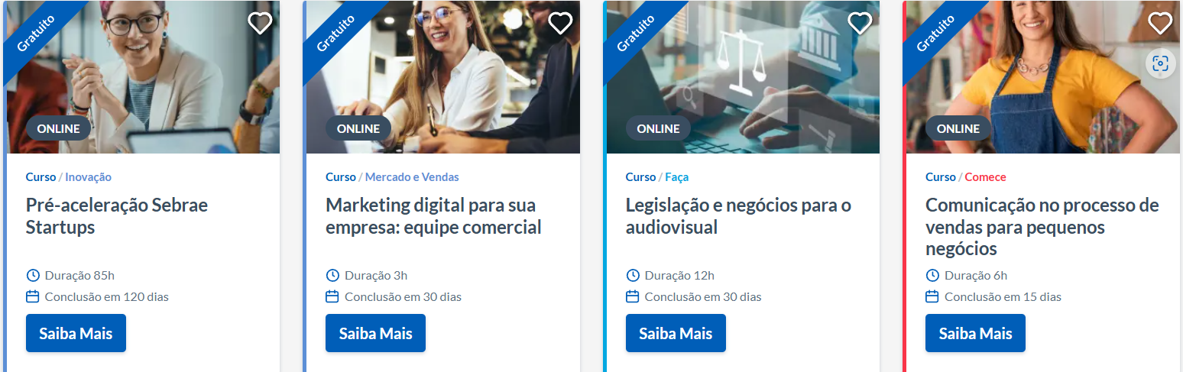
EMPREENDEDORISMO E E-COMMERCE PARA O MEI
CURSOS GRATUITOS ON-LINE OFERECIDOS PELO SEBRAE:
https://www.sebrae.com.br/sites/PortalSebrae/cursosonline

Slide 23
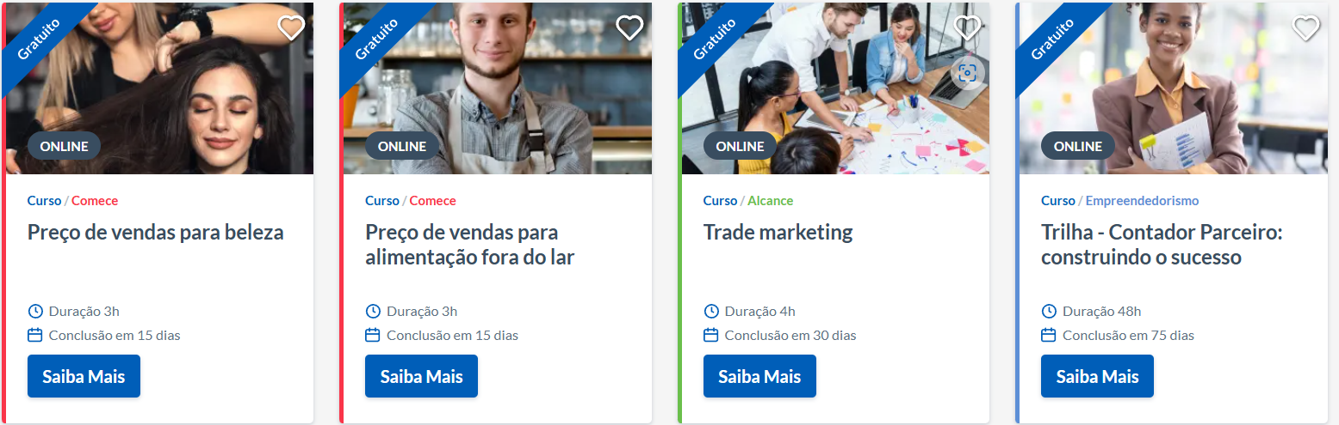
EMPREENDEDORISMO E E-COMMERCE PARA O MEI
CURSOS GRATUITOS ON-LINE OFERECIDOS PELO SEBRAE:
https://www.sebrae.com.br/sites/PortalSebrae/cursosonline

Slide 24
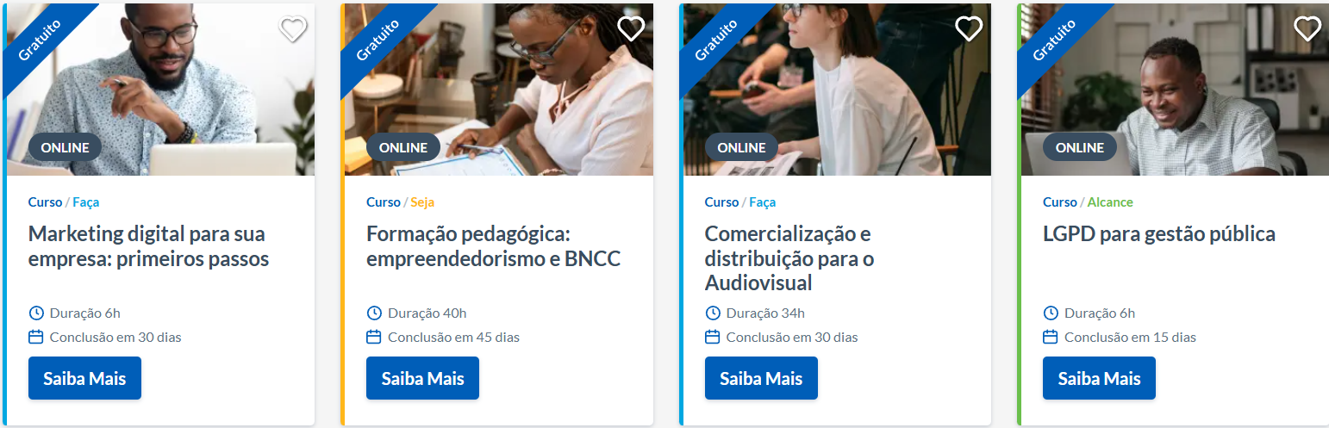
EMPREENDEDORISMO E E-COMMERCE PARA O MEI
CURSOS GRATUITOS ON-LINE OFERECIDOS PELO SEBRAE:
https://www.sebrae.com.br/sites/PortalSebrae/cursosonline

Slide 25
EMPREENDEDORISMO E E-COMMERCE PARA O MEI
E-COMMERCE E O MICRO EMPREENDEDOR IDIVIDUAL
ESTATÍSTICAS RECENTES:
De acordo com o relatório Webshoppers de 2024, o e-commerce brasileiro cresceu 22% em comparação com 2023, totalizando aproximadamente R$270 bilhões em vendas (Fonte: Ebit Nielsen, 2024). Além disso, houve um aumento substancial no número de consumidores digitais, refletindo uma maior adoção de compras online. Em 2024, estima-se que mais de 15 milhões de novos compradores aderiram ao comércio eletrônico no Brasil.
Para microempreendedores individuais (MEIs), o e-commerce representa uma oportunidade única de expansão. Com baixo custo inicial e a possibilidade de alcançar uma vasta audiência, os MEIs podem se beneficiar imensamente dessa modalidade.
EMPREENDEDORISMO DIGITAL:
O empreendedorismo digital tem crescido exponencialmente, impulsionado pela digitalização acelerada e pela pandemia de COVID-19. Plataformas de e-commerce, como Shopify e WooCommerce, têm permitido que pequenos empreendedores lancem e gerenciem lojas virtuais com facilidade. Em 2023, o mercado global de e-commerce foi avaliado em aproximadamente US$ 5 trilhões e deve crescer a uma taxa composta anual de 10% até 2027 (Fonte: Statista).
https://nielseniq.com/global/pt/insights/education/2024/a-trajetoria-ascendente-do-e-commerce-brasileiro/

Slide 26
EMPREENDEDORISMO E E-COMMERCE PARA O MEI
E-COMMERCE E O MICRO EMPREENDEDOR INDIVIDUAL
IMPACTO NO E-COMMERCE:
O e-commerce não só tem democratizado o acesso ao mercado global para pequenos e médios empreendedores, mas também tem estimulado a inovação em áreas como pagamento digital, logística e marketing. Por exemplo, o uso de inteligência artificial para personalização da experiência do cliente e o crescimento de modelos de negócios baseados em assinaturas têm sido tendências importantes no setor.
https://www.globalpayments.com/en-ap/commerce-payment-trends

Slide 27
EMPREENDEDORISMO E E-COMMERCE PARA O MEI
O QUE E O E-COMMERCE?
E-commerce, ou comércio eletrônico, refere-se à compra e venda de bens e serviços pela internet. Esse modelo de negócios tem transformado a maneira como as empresas operam e como os consumidores fazem suas compras, trazendo uma série de benefícios e facilidades que não eram possíveis nas transações comerciais tradicionais.
Com o e-commerce, as lojas estão acessíveis 24 horas por dia, sete dias por semana, permitindo que os consumidores façam compras no conforto de suas casas ou de qualquer lugar com acesso à internet. Além disso, ele oferece uma vasta gama de produtos e serviços, muitas vezes mais diversificada do que as disponíveis em lojas físicas, possibilitando comparações de preços e características de produtos com facilidade.
O e-commerce também facilita as transações com múltiplas opções de pagamento, como cartões de crédito e débito, transferências bancárias, carteiras digitais, e até mesmo criptomoedas. Com a crescente importância do marketing digital, o e-commerce utiliza técnicas como SEO (Otimização para Motores de Busca), marketing de conteúdo e redes sociais para atrair e engajar clientes de forma eficiente.
https://www.nuvemshop.com.br/blog/o-que-e-ecommerce

Slide 28

EMPREENDEDORISMO E E-COMMERCE PARA O MEI
PRINCIPAIS TIPO DE E-COMMERCE
BUSINESS-TO-BUSINESS (B2B): operações de compra/venda realizadas entre empresas, ou seja, quando o comprador é o próprio empresário.
IMAGEM RELACIONADA AOBUSINESS-TO-BUSINESS (B2B): - Pesquisar Imagens (bing.com)

Slide 29
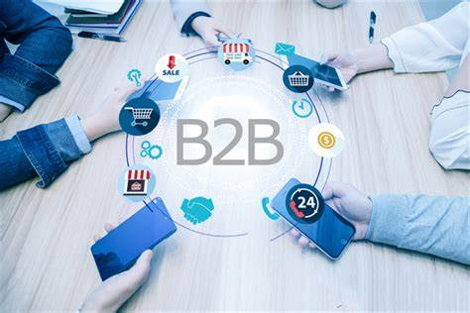
EMPREENDEDORISMO E E-COMMERCE PARA O MEI
PRINCIPAIS TIPO DE E-COMMERCE
EXEMPLO PRÁTICO DE BUSINESS-TO-BUSINESS (B2B) Um exemplo prático de uma operação B2B é quando uma empresa de tecnologia, como a Dell, vende computadores e servidores para outra empresa, como um grande escritório de advocacia. NESSE CENÁRIO:
DELL: Fornecedora de tecnologia que oferece produtos de informática em larga escala.
ESCRITÓRIO DE ADVOCACIA: Cliente corporativo que precisa de computadores e servidores para equipar seus funcionários.A Dell pode vender esses produtos diretamente para o escritório de advocacia, que os utiliza para melhorar suas operações internas. Esse tipo de transação é uma operação B2B, pois envolve a venda de produtos de uma empresa para outra empresa, em vez de diretamente para consumidores finais.
OIP.xZRTs5F3NXsrR0CFSNRjYgHaE8 (474×316) (bing.com)

Slide 30
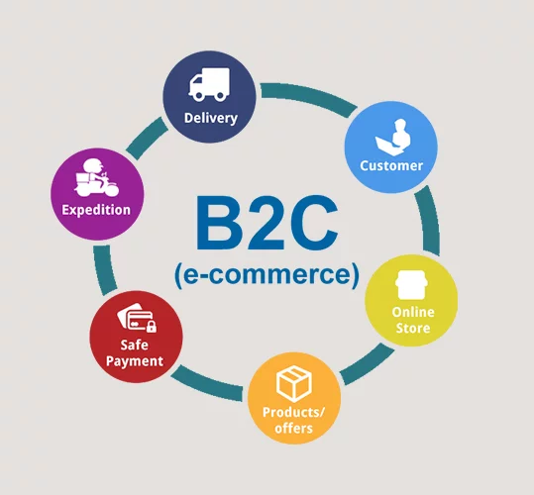
EMPREENDEDORISMO E E-COMMERCE PARA O MEI
PRINCIPAIS TIPO DE E-COMMERCE
BUSINESS-TO-CONSUMER (B2C): as vendas são realizadas diretamente para o consumidor final, ou seja, os fornecedores vendem direto para a pessoa física, por meio da rede mundial de computadores.
UM EXEMPLO PRÁTICO DE BUSINESS-TO-CONSUMER (B2C)
É uma pessoa comprando um celular em uma loja online, como a Amazon ou Submarino. Nesse modelo, a empresa (Amazon, Submarino) vende diretamente para o consumidor final, que utilizará o produto para uso pessoal. Este é o tipo de transação que a maioria das pessoas está mais familiarizada, onde o foco é atender as necessidades e desejos do consumidor individual.
Business-To-customers.jpg (539×500) (techibytes.com)

Slide 31
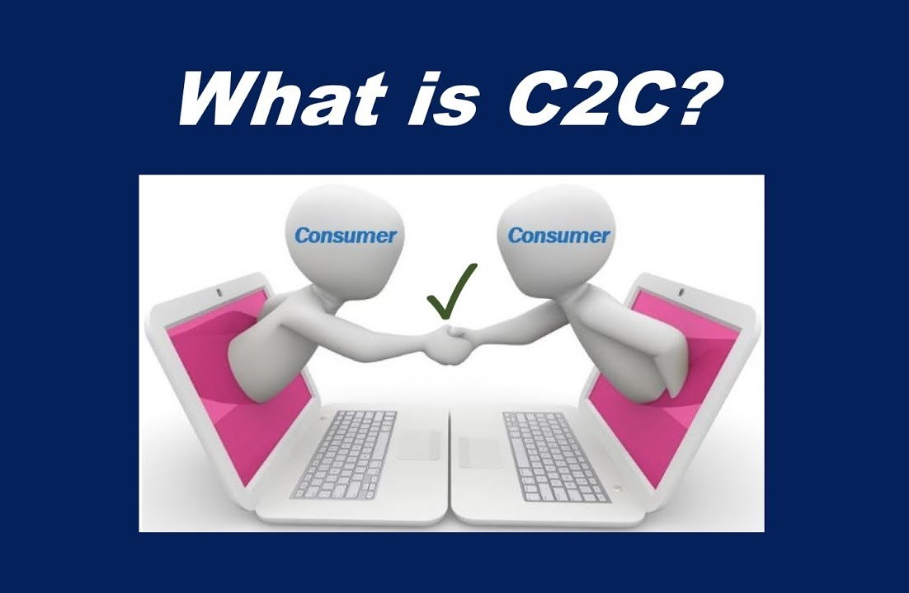
EMPREENDEDORISMO E E-COMMERCE PARA O MEI
PRINCIPAIS TIPO DE E-COMMERCE
CONSUMER-TO-CONSUMER (C2C):
As negociações são realizadas entre os próprios consumidores, como exemplo site OLX.
UM EXEMPLO PRÁTICO DE CONSUMER-TO-CONSUMER (C2C): É quando uma pessoa vende um item usado, como um celular, em uma plataforma online de vendas, como OLX ou Mercado Livre, para outra pessoa.
Nesse caso, tanto o vendedor quanto o comprador são consumidores individuais, e a transação acontece diretamente entre eles, sem a intermediação de uma empresa como vendedora. Essas plataformas facilitam o encontro entre quem quer vender e quem quer comprar produtos de segunda mão ou itens novos vendidos por pessoas físicas.
https://i.ytimg.com/vi/NYxJaChGRlI/maxresdefault.jpg

Slide 32

EMPREENDEDORISMO E E-COMMERCE PARA O MEI
PRINCIPAIS TIPO DE E-COMMERCE
BUSSINES TO GOVERNMENT (B2G): Os Negócios B2G são aqueles em que empresas comercializam diretamente com instâncias governamentais.
UM EXEMPLO PRÁTICO DE BUSINESS-TO-GOVERNMENT (B2G): É quando uma empresa de tecnologia fornece sistemas de software ou equipamentos de informática para um órgão governamental, como uma prefeitura ou um ministério. Por exemplo, uma empresa pode ganhar uma licitação para fornecer computadores e serviços de manutenção para escolas públicas em uma determinada cidade. Nesse caso, a empresa (business) está vendendo seus produtos ou serviços diretamente para o governo (government), que é o cliente final.
OIP.mkhvO9eR8PdhizWdrn9lBQHaE7 (474×315) (bing.com)

Slide 33

EMPREENDEDORISMO E E-COMMERCE PARA O MEI
PRINCIPAIS TIPO DE E-COMMERCE
CONSUMER TO GOVERNMENT (C2G):
Nos negócios C2G, uma pessoa física negocia com a administração pública.
UM EXEMPLO PRÁTICO DE CONSUMER-TO-GOVERNMENT (C2G): Ocorre quando um cidadão utiliza uma plataforma online para pagar impostos ou taxas diretamente ao governo. Por exemplo, quando uma pessoa acessa o site da Receita Federal para declarar e pagar o Imposto de Renda ou quando alguém paga uma multa de trânsito por meio de um portal do governo. Nesse caso, o consumidor (cidadão) está diretamente interagindo e realizando uma transação financeira com o governo (government).
https://media.licdn.com/dms/image/D4D12AQGCFGgbTIYIzw/article-cover_image-shrink_600_2000/0/1685399322477?e=2147483647&v=beta&t=ILYR1gtNn9u9bs1IW0fQjRy0wE2CySxfYCDJ4oFZJWI

Slide 34
EMPREENDEDORISMO E E-COMMERCE PARA O MEI
DIFERENÇA ENTRE MARKETPLACE E LOJA VIRTUAL
A diferença entre Marketplace e Loja Virtual está principalmente na estrutura, operação e alcance das plataformas de venda online. Aqui estão as distinções principais:
DEFINIÇÃO:
MARKETPLACE:
Um marketplace é uma plataforma online que reúne diversos vendedores em um único lugar, permitindo que eles ofereçam seus produtos ou serviços para um grande número de consumidores.
LOJA VIRTUALDEFINIÇÃO:
Uma loja virtual é um site exclusivo de uma única empresa ou pessoa, que vende diretamente seus produtos ou serviços para os consumidores finais.
E-Commerce Brasil - Artigos e Dicas sobre comércio eletrônico (ecommercebrasil.com.br)
https://sebrae.com.br/sites/PortalSebrae

Slide 35
EMPREENDEDORISMO E E-COMMERCE PARA O MEI
DIFERENÇA ENTRE MARKETPLACE E LOJA VIRTUAL
A diferença entre Marketplace e Loja Virtual está principalmente na estrutura, operação e alcance das plataformas de venda online. Aqui estão as distinções principais:
EXEMPLOS:
MARKETPLACE:
Amazon, Mercado Livre, OLX.
LOJA VIRTUAL:
Sites próprios de empresas como a Nike, Apple, ou uma loja de pequenos negócios.
E-Commerce Brasil - Artigos e Dicas sobre comércio eletrônico (ecommercebrasil.com.br)
https://sebrae.com.br/sites/PortalSebrae

Slide 36
EMPREENDEDORISMO E E-COMMERCE PARA O MEI
DIFERENÇA ENTRE MARKETPLACE E LOJA VIRTUAL
A diferença entre Marketplace e Loja Virtual está principalmente na estrutura, operação e alcance das plataformas de venda online. Aqui estão as distinções principais:
FUNCIONAMENTO:
MARKETPLACE:
No marketplace, a empresa (dona do marketplace) é responsável por gerenciar a plataforma, processar pagamentos e, em alguns casos, cuidar da logística. Os vendedores (lojas) criam suas contas e listam seus produtos na plataforma.
LOJA VIRTUAL:
A empresa ou pessoa é responsável por todo o processo, desde o design e desenvolvimento do site, até o processamento de pagamentos, marketing e logística.
E-Commerce Brasil - Artigos e Dicas sobre comércio eletrônico (ecommercebrasil.com.br)
https://sebrae.com.br/sites/PortalSebrae

Slide 37
EMPREENDEDORISMO E E-COMMERCE PARA O MEI
DIFERENÇA ENTRE MARKETPLACE E LOJA VIRTUAL
A diferença entre Marketplace e Loja Virtual está principalmente na estrutura, operação e alcance das plataformas de venda online. Aqui estão as distinções principais:
VANTAGENS:
MARKETPLACE:
Maior visibilidade para os produtos, pois o marketplace já possui uma base de clientes consolidada. Menor custo de desenvolvimento e manutenção para os vendedores.
LOJA VIRTUAL:
Vantagens: Controle total sobre a experiência do cliente, branding e comunicação direta com o consumidor. Não há necessidade de pagar comissões a terceiros.
E-Commerce Brasil - Artigos e Dicas sobre comércio eletrônico (ecommercebrasil.com.br)
https://sebrae.com.br/sites/PortalSebrae

Slide 38
EMPREENDEDORISMO E E-COMMERCE PARA O MEI
DIFERENÇA ENTRE MARKETPLACE E LOJA VIRTUAL
A diferença entre Marketplace e Loja Virtual está principalmente na estrutura, operação e alcance das plataformas de venda online. Aqui estão as distinções principais:
DESVANTAGENS:
MARKETPLACE:
Competição direta com outros vendedores, comissões sobre as vendas e menos controle sobre a experiência do cliente.
LOJA VIRTUAL:
Maior custo inicial de desenvolvimento e manutenção, além de ser necessário atrair tráfego para o site de forma independente.
ESSAS SÃO AS DIFERENÇAS FUNDAMENTAIS ENTRE MARKETPLACE E LOJA VIRTUAL.
E-Commerce Brasil - Artigos e Dicas sobre comércio eletrônico (ecommercebrasil.com.br)
https://sebrae.com.br/sites/PortalSebrae

Slide 39
EMPREENDEDORISMO E E-COMMERCE PARA O MEI
COMO EMPREENDER ATRAVÉS DO E-COMMERCE?
EMPREENDER ATRAVÉS DO E-COMMERCE COMO MICROEMPREENDEDOR INDIVIDUAL (MEI) É UMA EXCELENTE OPORTUNIDADE PARA INICIAR E EXPANDIR UM NEGÓCIO COM BAIXO CUSTO E GRANDE ALCANCE DE MERCADO.
AQUI ESTÃO ALGUMAS ETAPAS E ESTRATÉGIAS QUE PODEM SER SEGUIDAS:
2. CRIAÇÃO DE UMA LOJA VIRTUAL:
PLATAFORMAS DE E-COMMERCE: Utilize plataformas como Shopify, Wix, ou WooCommerce, que oferecem facilidade de uso e suporte para pequenos negócios.
MARKETPLACE: Alternativamente, você pode começar vendendo em marketplaces como Mercado Livre, Amazon ou Shopee, que já possuem tráfego e clientes.
1. ESCOLHA DO NICHO DE MERCADO:
IDENTIFICAÇÃO DE OPORTUNIDADES: Escolha um nicho de mercado que você conheça ou tenha interesse. Pesquise a demanda, concorrência e tendências desse nicho.
VALIDAÇÃO DA IDEIA: Antes de investir, valide sua ideia de produto ou serviço com pesquisas de mercado ou testes de venda.
Disponível em: SEBRAE

Slide 40
EMPREENDEDORISMO E E-COMMERCE PARA O MEI
COMO EMPREENDER ATRAVÉS DO E-COMMERCE?
3. FORMALIZAÇÃO DO MEI:
REGISTRO COMO MEI:
Inscreva-se como Microempreendedor Individual para formalizar seu negócio. Isso permite emitir notas fiscais e facilita o acesso a benefícios previdenciários.
OBRIGAÇÕES FISCAIS:
Como MEI, é necessário pagar uma taxa mensal fixa e declarar o faturamento anual, que atualmente é limitado a R$ 81.000,00.
4. MARKETING DIGITAL REDES SOCIAIS:
REDES SOCIAIS:
Utilize redes sociais como Instagram, Facebook e TikTok para promover seus produtos e construir uma comunidade em torno da sua marca.
SEO E CONTEÚDO:
Invista em estratégias de SEO (Search Engine Optimization) e marketing de conteúdo para atrair tráfego orgânico para sua loja virtual.
Disponível em: SEBRAE

Slide 41
EMPREENDEDORISMO E E-COMMERCE PARA O MEI
COMO EMPREENDER ATRAVÉS DO E-COMMERCE?
5. GESTÃO DE ESTOQUE E LOGÍSTICA
FORNECIMENTO E ESTOQUE:
Mantenha um bom relacionamento com fornecedores para garantir a qualidade e o abastecimento dos produtos.
LOGÍSTICA:
Escolha parceiros logísticos que ofereçam bons preços e confiabilidade, como Correios, transportadoras ou empresas de logística integradas.
6. ATENDIMENTO AO CLIENTE
SUPORTE E PÓS-VENDA:
Invista em um bom atendimento ao cliente. Um suporte eficiente e um pós-venda bem feito podem garantir a fidelização do cliente.
POLÍTICA DE TROCAS E DEVOLUÇÕES:
Estabeleça políticas claras e justas para trocas e devoluções.
Disponível em: SEBRAE

Slide 42
EMPREENDEDORISMO E E-COMMERCE PARA O MEI
COMO EMPREENDER ATRAVÉS DO E-COMMERCE?
7. ANÁLISE DE RESULTADOS
MÉTRICAS DE DESEMPENHO:
Monitore regularmente métricas como taxa de conversão, ticket médio, retorno sobre investimento (ROI), entre outras, para ajustar suas estratégias.
FEEDBACK DO CLIENTE:
Use o feedback dos clientes para aprimorar seus produtos, serviços e processos.
Disponível em: SEBRAE

Slide 43

EMPREENDEDORISMO E E-COMMERCE PARA O MEI
COMO EMPREENDER ATRAVÉS DO E-COMMERCE?
ESCOLHA A PLATAFORMA PARA COMEÇAR SEU E-COMMERCE:
AS PLATAFORMAS DIGITAIS COMO FACEBOOK, INSTAGRAM, OLX E SHOPEE TÊM SE TORNADO FERRAMENTAS ESSENCIAIS PARA O MICROEMPREENDEDOR INDIVIDUAL (MEI) QUE DESEJA EXPANDIR SEUS NEGÓCIOS POR MEIO DO E-COMMERCE. CADA UMA DESSAS PLATAFORMAS OFERECE CARACTERÍSTICAS DISTINTAS QUE, QUANDO BEM UTILIZADAS, PODEM ALAVANCAR A PRESENÇA ONLINE DE PEQUENOS EMPREENDEDORES, FACILITANDO A CONEXÃO COM O PÚBLICO-ALVO E AUMENTANDO AS VENDAS.
https://d2urhn0mmik6is.cloudfront.net/site/_images/monthly/0424/tgd-gc/TGD-GC-share.jpg

Slide 44


EMPREENDEDORISMO E E-COMMERCE PARA O MEI
COMO EMPREENDER ATRAVÉS DO E-COMMERCE?
ESCOLHA A PLATAFORMA PARA COMEÇAR SEU E-COMMERCE:
O Facebook e o Instagram são redes sociais que, além de possibilitarem a interação com uma ampla audiência, oferecem recursos de venda direta, como o Facebook Marketplace e o Instagram Shopping. Essas funcionalidades permitem que o MEI crie uma vitrine virtual, promova seus produtos e interaja com clientes em potencial de maneira mais pessoal e direta.

Slide 45
EMPREENDEDORISMO E E-COMMERCE PARA O MEI
COMO EMPREENDER ATRAVÉS DO E-COMMERCE?
ESCOLHA A PLATAFORMA PARA COMEÇAR SEU E-COMMERCE:
FACEBOOK
DESCRIÇÃO: O Facebook é uma das redes sociais mais populares, oferecendo uma plataforma robusta para negócios, chamada Facebook Marketplace. Também é possível criar uma loja online dentro da página da sua empresa.
COMO UTILIZAR:MARKETPLACE: Anuncie seus produtos no Facebook Marketplace, uma seção dedicada para a compra e venda dentro da plataforma. É uma ótima opção para alcançar clientes locais.
PÁGINA DE NEGÓCIOS: Crie uma página profissional para seu negócio, onde você pode listar produtos, oferecer atendimento ao cliente, e promover sua marca.
ANÚNCIOS PAGOS: Utilize o Facebook Ads para direcionar anúncios para públicos específicos com base em interesses, localização e outros critérios.
GRUPOS: Participe de grupos relacionados ao seu nicho de mercado para promover seus produtos de maneira mais direcionada.
https://www.facebook.com/business/

Slide 46
EMPREENDEDORISMO E E-COMMERCE PARA O MEI
COMO EMPREENDER ATRAVÉS DO E-COMMERCE?
ESCOLHA A PLATAFORMA PARA COMEÇAR SEU E-COMMERCE:
INSTAGRAM
DESCRIÇÃO: O Instagram, propriedade do Facebook, é uma plataforma visual que se destaca na promoção de produtos através de fotos e vídeos. É ideal para marcas que dependem de imagens atraentes.
COMO UTILIZAR:
INSTAGRAM SHOPPING: Configure uma loja no Instagram, onde os usuários podem ver e comprar produtos diretamente das suas postagens e histórias.
STORIES E REELS: Use Stories para compartilhar conteúdo temporário e Reels para criar vídeos curtos e dinâmicos que podem aumentar o engajamento.
INFLUENCIADORES: Colabore com influenciadores digitais para promover seus produtos para um público mais amplo.
HASHTAGS: Use hashtags relevantes para alcançar uma audiência maior e engajar potenciais clientes.
https://business.instagram.com/

Slide 47

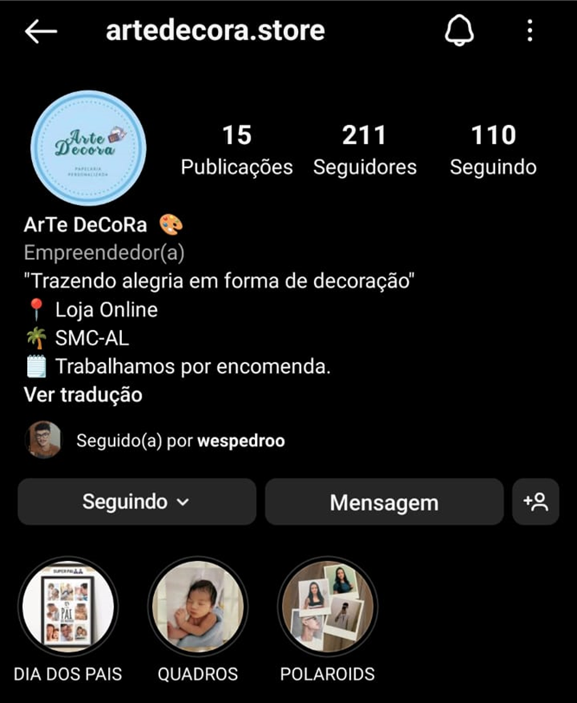


EMPREENDEDORISMO E E-COMMERCE PARA O MEI
COMO EMPREENDER ATRAVÉS DO E-COMMERCE?
ESCOLHA A PLATAFORMA PARA COMEÇAR SEU E-COMMERCE:
EXEMPLO DE COMO ESTRUTURAR SEU PERFIL NO INSTAGRAM:
Perfil (@) fácil de encontrar com nome da loja.
Descrição e informações sobre a loja, podendo inserir o contato de WhatsApp.
Destaques com seus principais produtos e serviços, podendo inserir a tabela de valores
https://business.instagram.com/

Slide 48

EMPREENDEDORISMO E E-COMMERCE PARA O MEI
COMO EMPREENDER ATRAVÉS DO E-COMMERCE?
ESCOLHA A PLATAFORMA PARA COMEÇAR SEU E-COMMERCE:
OLX
DESCRIÇÃO: OLX é uma plataforma de classificados online popular no Brasil, onde usuários podem comprar e vender uma ampla variedade de produtos e serviços.
COMO UTILIZAR:
ANÚNCIOS: Crie anúncios detalhados com descrições precisas e fotos de qualidade. A OLX permite a inserção de múltiplas fotos e a categorização dos produtos.
NEGOCIAÇÕES: Utilize o chat interno da OLX para negociar preços e condições de pagamento com os compradores.
SERVIÇOS: Além de produtos físicos, a OLX também permite a oferta de serviços, o que pode ser uma boa oportunidade para MEIs que oferecem consultorias ou trabalhos manuais.
OLX Brasil - Central de Ajuda

Slide 49

EMPREENDEDORISMO E E-COMMERCE PARA O MEI
COMO EMPREENDER ATRAVÉS DO E-COMMERCE?
ESCOLHA A PLATAFORMA PARA COMEÇAR SEU E-COMMERCE:
SHOPEE
DESCRIÇÃO: Shopee é uma plataforma de e-commerce que tem crescido rapidamente no Brasil, oferecendo um marketplace robusto com frete subsidiado e promoções constantes.
COMO UTILIZAR:
CADASTRO DE PRODUTOS: Crie uma conta de vendedor e comece a listar seus produtos. Shopee permite a inserção de descrições detalhadas e várias imagens.
Promoções e Cupons: Participe das campanhas promocionais oferecidas pela Shopee e crie seus próprios cupons de desconto para atrair mais clientes.
FRETE GRÁTIS: Aproveite o programa de frete grátis da Shopee, que pode ser um grande atrativo para clientes.
FEEDBACK E AVALIAÇÕES: Incentive os clientes a deixarem avaliações positivas, pois isso ajuda a aumentar a credibilidade da sua loja na plataforma.
OLX Brasil - Central de Ajuda

Slide 50
EMPREENDEDORISMO E E-COMMERCE PARA O MEI
COMO EMPREENDER ATRAVÉS DO E-COMMERCE?
ESCOLHA A PLATAFORMA PARA COMEÇAR SEU E-COMMERCE:
CONCLUSÃO
Cada uma dessas plataformas oferece recursos distintos que podem ser aproveitados dependendo do seu nicho de mercado, público-alvo e objetivos de negócio. A chave para o sucesso é entender como cada plataforma funciona, explorar suas ferramentas e adaptar suas estratégias de marketing para maximizar o alcance e as vendas. Integrar o uso dessas plataformas pode proporcionar uma presença online forte e diversificada, essencial para o crescimento sustentável de um MEI no e-commerce.

Slide 51

EMPREENDEDORISMO E E-COMMERCE PARA O MEI
COMO EMPREENDER ATRAVÉS DO E-COMMERCE?
CRIADOR DE CONTEÚDO GRÁTIS:
CANVA:
O QUE PODE SER FEITO:
O Canva é uma ferramenta de design gráfico que permite criar facilmente diversos tipos de conteúdo visual, como posts para redes sociais, apresentações, cartazes, logotipos, e muito mais. Ele oferece uma interface simples e acessível, com inúmeros templates personalizáveis.
www.canva.com
https://www.makemoney.ng/wp-content/uploads/2022/09/Canva.jpg

Slide 52

EMPREENDEDORISMO E E-COMMERCE PARA O MEI
COMO EMPREENDER ATRAVÉS DO E-COMMERCE?
CRIADOR DE CONTEÚDO GRÁTIS:
BUFFER:
O QUE PODE SER FEITO:
O Buffer é uma plataforma de gerenciamento de redes sociais que permite agendar postagens, analisar o desempenho e gerenciar várias contas de mídias sociais em um só lugar.
Ótimo para agendar e gerenciar postagens em redes sociais. Oferece um plano gratuito com funcionalidades básicas.
www.buffer.com
https://i.ytimg.com/vi/PGKAztKOnfQ/maxresdefault.jpg

Slide 53
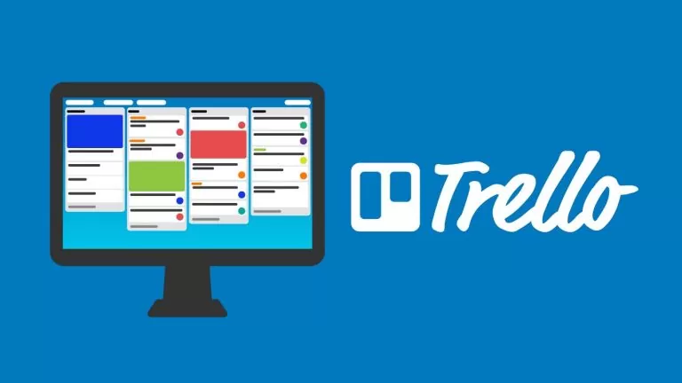
EMPREENDEDORISMO E E-COMMERCE PARA O MEI
COMO EMPREENDER ATRAVÉS DO E-COMMERCE?
CRIADOR DE CONTEÚDO GRÁTIS:
TRELLO:
O QUE PODE SER FEITO:
Trello é uma ferramenta de gerenciamento de projetos que utiliza quadros, listas e cartões para organizar tarefas e colaborar com equipes de forma visual e intuitiva.
Uma ferramenta excelente para planejar e organizar conteúdo, permitindo a criação de calendários editoriais.
www.trello.com
https://digilandia.io/wp-content/uploads/2020/06/Como-usar-o-Trello-768x432.jpg

Slide 54

EMPREENDEDORISMO E E-COMMERCE PARA O MEI
COMO EMPREENDER ATRAVÉS DO E-COMMERCE?
CRIADOR DE CONTEÚDO GRÁTIS:
GOOGLE TRENDS:
O QUE PODE SER FEITO:
Google Trends permite explorar o que o mundo está pesquisando. Ele oferece insights sobre as tendências de busca em tempo real, permitindo que você entenda melhor os interesses e comportamentos do público.
Permite que você veja quais tópicos estão em alta no Google, ajudando na pesquisa de conteúdo.
trends.google.com
https://th.bing.com/th/id/OIP.aqFTtk-D3hoxx1sOtzOUxAAAAA?rs=1&pid=ImgDetMain

Slide 55

EMPREENDEDORISMO E E-COMMERCE PARA O MEI
COMO EMPREENDER ATRAVÉS DO E-COMMERCE?
CRIADOR DE CONTEÚDO GRÁTIS:
BUZZSUMO:
O QUE PODE SER FEITO:
BuzzSumo ajuda a descobrir o conteúdo mais compartilhado nas redes sociais, identificar influenciadores e monitorar a concorrência. É ideal para planejar estratégias de marketing de conteúdo.
Ferramenta de pesquisa de conteúdo que permite descobrir o que está ressoando nas redes sociais. Tem um plano gratuito limitado.
www.buzzsumo.com
https://th.bing.com/th/id/OIP.PsazuI5XA-jgt1Y8Q7kYKAHaEK?rs=1&pid=ImgDetMain

Slide 56

EMPREENDEDORISMO E E-COMMERCE PARA O MEI
COMO EMPREENDER ATRAVÉS DO E-COMMERCE?
CRIADOR DE CONTEÚDO GRÁTIS:
INSHOT:
O QUE PODE SER FEITO:
InShot é uma ferramenta de edição de vídeos que permite cortar, editar e adicionar efeitos especiais a vídeos diretamente do celular, sendo ideal para criadores de conteúdo.
Um aplicativo de edição de vídeo simples, ideal para criar conteúdo para redes sociais. Oferece uma versão gratuita.
www.inshot.com
https://canaltech.com.br/apps/como-usar-o-inshot-guia-pratico/

Slide 57
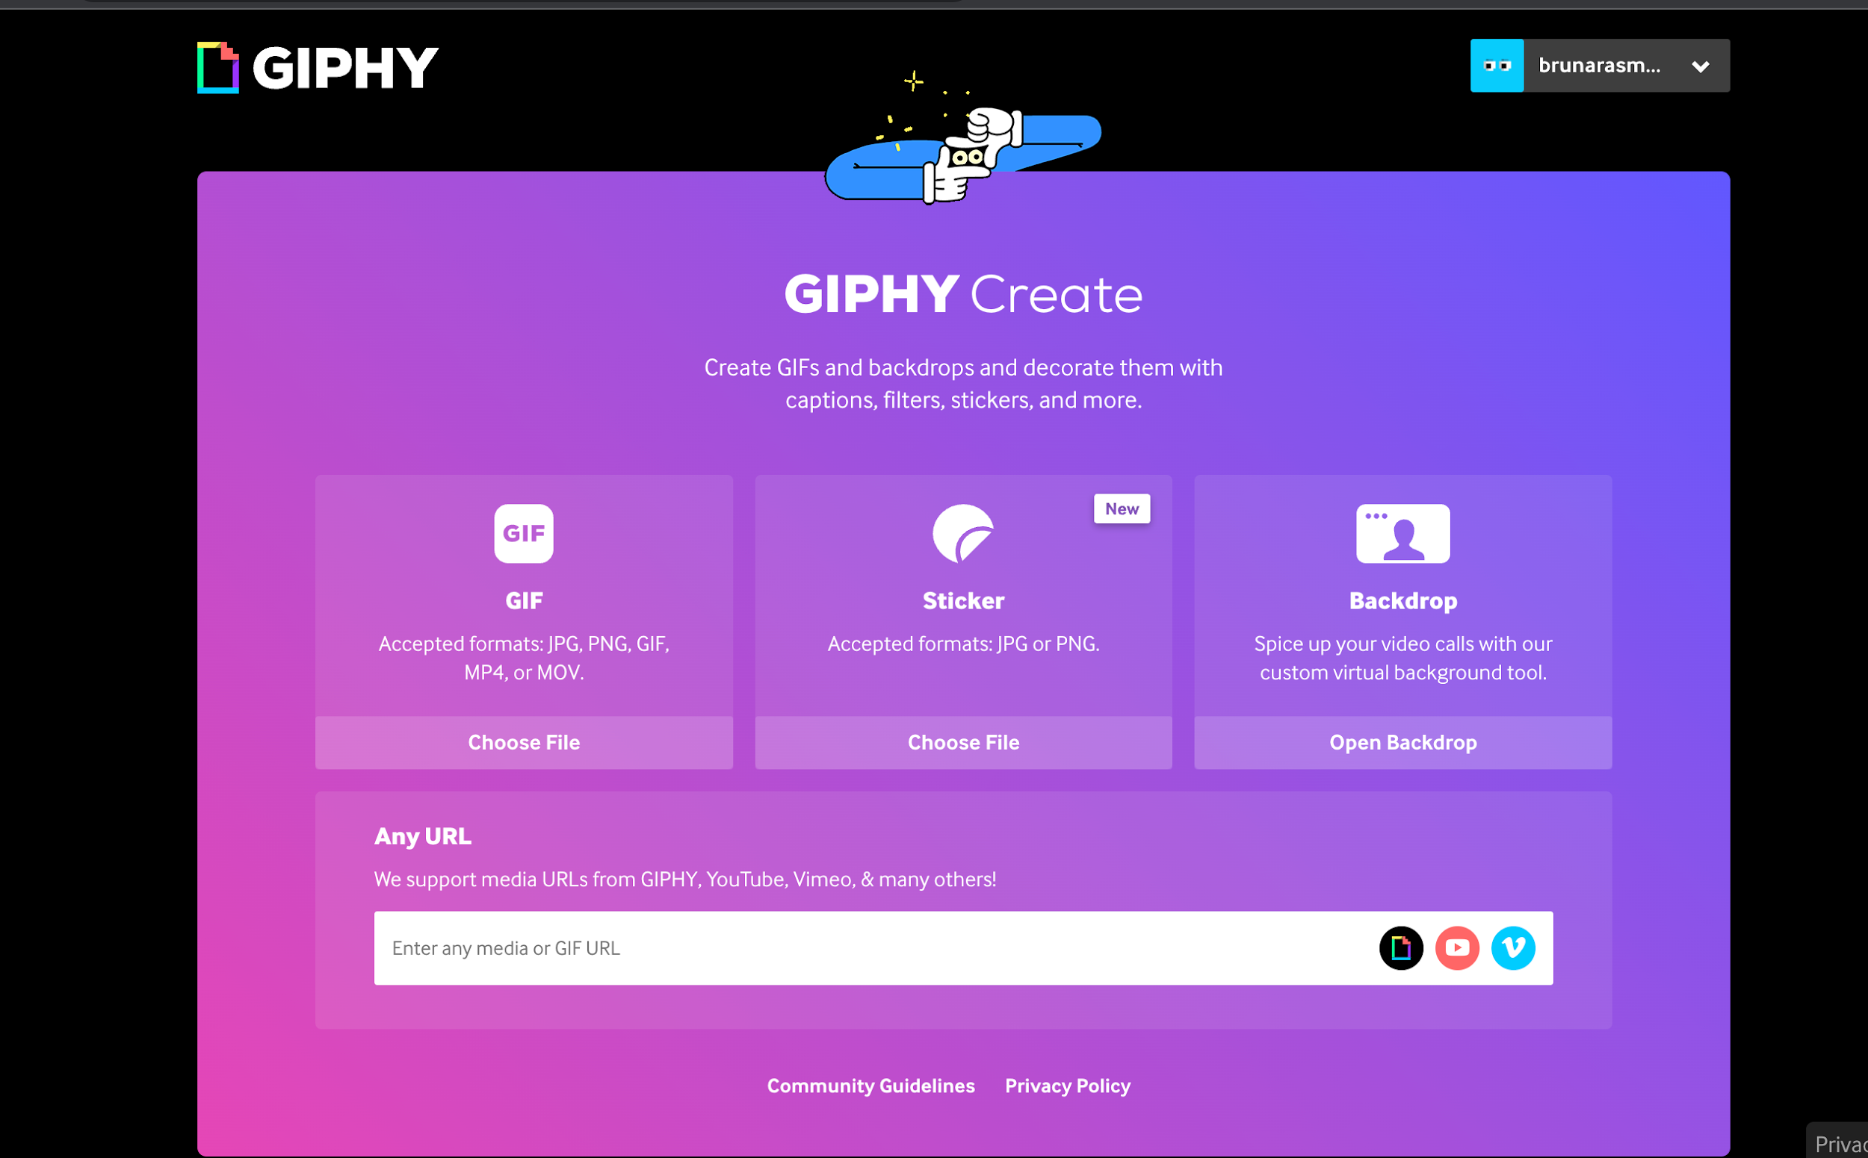

EMPREENDEDORISMO E E-COMMERCE PARA O MEI
COMO EMPREENDER ATRAVÉS DO E-COMMERCE?
CRIADOR DE CONTEÚDO GRÁTIS:
GIPHY:
O QUE PODE SER FEITO:
GIPHY é uma plataforma para criar, pesquisar e compartilhar GIFs animados. É amplamente usado para adicionar elementos visuais animados e divertidos em comunicações digitais e redes sociais. Permite criar e compartilhar GIFs, o que pode ser uma maneira divertida de engajar seu público.
www.giphy.com
767890df-a546-4b0a-b4f4-14d64a084a96_3104x1974.png (3104×1974) (substackcdn.com)

Slide 58










EMPREENDEDORISMO E E-COMMERCE PARA O MEI
COMO EMPREENDER ATRAVÉS DO E-COMMERCE?
E-COMMERCES MAIS FAMOSOS NO BRASIL:

Slide 59
EMPREENDEDORISMO E E-COMMERCE PARA O MEI
OCUPAÇÕES PERMITIDAS PARA MEI DIGITAL
Para um microempreendedor individual (MEI) que atua no ambiente digital, existem diversas atividades que são oficialmente reconhecidas e permitidas pelo governo brasileiro. Aqui estão algumas das ocupações permitidas, incluindo seus respectivos Códigos Nacionais de Atividade Econômica (CNAE):
3. DESENVOLVEDOR DE SISTEMAS E APLICATIVOS INDEPENDENTE
CNAE: 6201-5/01
DESCRIÇÃO: Desenvolvimento de softwares, aplicativos e sistemas personalizados para atender as necessidades específicas de clientes. Inclui atividades de programação e manutenção de sistemas.
1. PROMOTOR (A) DE VENDAS INDEPENDENTE
CNAE: 7319-0/02
DESCRIÇÃO: Atividade que envolve a promoção de produtos e serviços, utilizando estratégias de marketing digital para alcançar um público maior através de plataformas online.
2. EDITOR DE VÍDEO INDEPENDENTE
CNAE: 5912-0/99
DESCRIÇÃO: Edição de vídeos para diversas finalidades, como conteúdo para redes sociais, vídeos institucionais, comerciais, entre outros. O trabalho pode ser realizado de forma remota, atendendo a clientes de diferentes regiões.
4. CONSULTOR DE MARKETING DIGITAL
CNAE: 7020-4/00
DESCRIÇÃO: Prestação de serviços de consultoria em marketing digital, incluindo planejamento de campanhas, gestão de mídias sociais, SEO, e estratégias de publicidade online.
5. DESIGNER GRÁFICO INDEPENDENTE
CNAE: 7410-2/99
DESCRIÇÃO: Criação de peças gráficas para uso em websites, redes sociais, campanhas de e-mail marketing, entre outros. O designer gráfico pode trabalhar remotamente, atendendo a clientes de qualquer localidade.
6. FOTÓGRAFO (A) INDEPENDENTE
CNAE: 7420-0/01
DESCRIÇÃO: Atividade de fotografia para diversos fins, como eventos, produtos, moda, entre outros. O fotógrafo digital pode vender suas fotos através de plataformas online ou prestar serviços diretamente a clientes.
Portal do Empreendedor - MEI: https://www.gov.br/empresas-e-negocios/pt-br/empreendedor
Sebrae - Atividades Permitidas para MEI: https://www.sebrae.com.br

Slide 60
EMPREENDEDORISMO E E-COMMERCE PARA O MEI
OCUPAÇÕES PERMITIDAS PARA MEI DIGITAL
Para um microempreendedor individual (MEI) que atua no ambiente digital, existem diversas atividades que são oficialmente reconhecidas e permitidas pelo governo brasileiro. Aqui estão algumas das ocupações permitidas, incluindo seus respectivos Códigos Nacionais de Atividade Econômica (CNAE):
7. DESENVOLVEDOR DE CONTEÚDO PARA WEB
CNAE: 6209-1/00
DESCRIÇÃO: Criação de conteúdo textual, visual e multimídia para websites, blogs, redes sociais, entre outros canais digitais. Inclui atividades de copywriting, redação de artigos, e criação de posts para redes sociais.
8. YOUTUBER/VIDEOMAKERINDEPENDENTE
CNAE: 5912-0/99
DESCRIÇÃO: Produção e edição de vídeos para canais do YouTube ou outras plataformas de vídeo online, monetizando através de visualizações, parcerias e publicidade.
9. INSTRUTOR (A) DE CURSOS ONLINE
CNAE: 8599-6/04
DESCRIÇÃO: Desenvolvimento e venda de cursos online sobre diversos temas, desde habilidades técnicas até hobbies e interesses pessoais. Os cursos podem ser vendidos em plataformas próprias ou em marketplaces de educação.
Estas atualizações oferecem uma visão mais abrangente e detalhada das ocupações permitidas para MEI digital, com foco em atividades que podem ser realizadas remotamente e que estão em alta demanda no mercado atual.
10. PROGRAMADOR DE INTERNET INDEPENDENTE
CNAE: 6201-5/02
Descrição: Programação e desenvolvimento de websites e aplicações web, incluindo e-commerce, portais de conteúdo, e plataformas interativas.
Portal do Empreendedor - MEI: https://www.gov.br/empresas-e-negocios/pt-br/empreendedor
Sebrae - Atividades Permitidas para MEI: https://www.sebrae.com.br

Slide 61
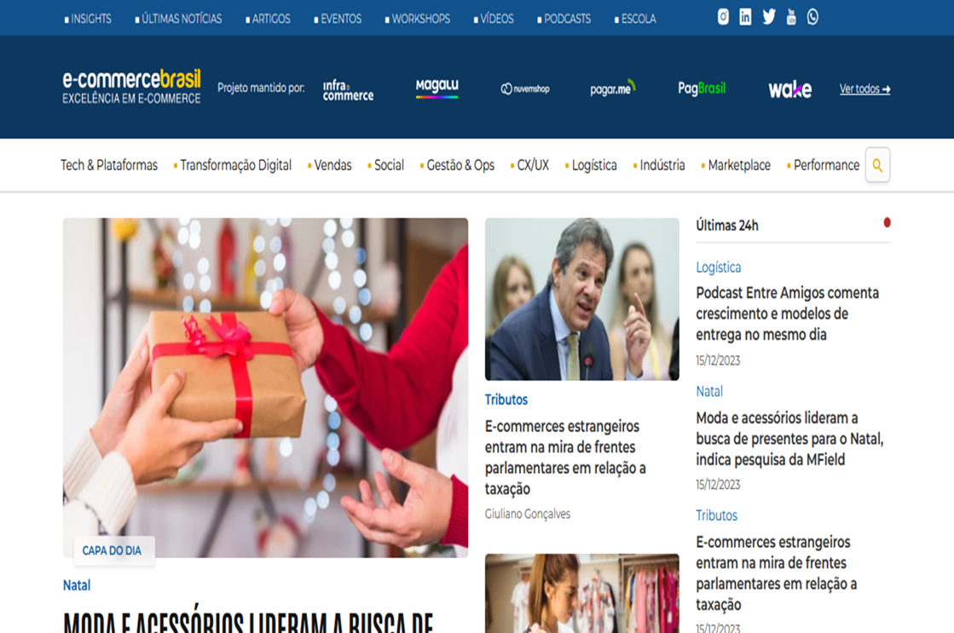
EMPREENDEDORISMO E E-COMMERCE PARA O MEI
COMO EMPREENDER ATRAVÉS DO E-COMMERCE?
O SITE ECOMMERCE BRASIL:
É uma plataforma de conteúdo voltada para o mercado de comércio eletrônico no Brasil. Ele oferece uma ampla gama de recursos, incluindo:
NOTÍCIAS E ARTIGOS: Fornece informações atualizadas sobre tendências, inovações, e mudanças no setor de e-commerce no Brasil e no mundo.
EVENTOS: Organiza eventos, conferências, e webinars relacionados ao comércio eletrônico, onde profissionais da área podem se atualizar e fazer networking.
CURSOS E CAPACITAÇÃO: Disponibiliza cursos e workshops que ajudam empresários e profissionais a se qualificarem em diversas áreas do e-commerce, como marketing digital, logística, e gestão de lojas virtuais.
CONSULTORIA E ANÁLISES DE MERCADO: Oferece análises detalhadas e consultoria especializada para empresas que desejam melhorar sua presença online e expandir suas operações no e-commerce.
COMUNIDADE: Facilita a interação entre profissionais do setor através de fóruns e grupos de discussão, promovendo a troca de experiências e ideias.
Esses recursos fazem do Ecommerce Brasil um ponto de referência para empresários, profissionais de marketing, gestores de lojas virtuais e todos que estão envolvidos no setor de comércio eletrônico no Brasil.

Slide 62


EMPREENDEDORISMO E E-COMMERCE PARA O MEI
ÓRGÃOS QUE APOIAM O EMPREENDEDORISMO EM ALAGOAS
SERVIÇO BRASILEIRO DE APOIO ÀS MICRO E PEQUENAS EMPRESAS (SEBRAE)
O Sebrae oferece diversos programas voltados para MEIs, incluindo consultorias, cursos de capacitação, palestras e treinamentos. Em 2024, o Sebrae lançou o programa “Sebrae Tech MEI”, que fornece apoio especializado para integrar tecnologia nos negócios dos microempreendedores. Além disso, o “SebraeLab” é um espaço de coworking e incubação destinado a startups e microempreendedores em Alagoas. Site do Sebrae
R.c178e8bfbf01009c8036603206070f96 (1283×385) (bing.com)
FEDERAÇÃO DAS INDÚSTRIAS DO ESTADO DE ALAGOAS (FIEA)
A FIEA está focada em programas de sustentabilidade e inovação tecnológica, oferecendo workshops e seminários sobre práticas industriais sustentáveis adaptadas para microempreendedores. Site da FIEA
SEBRAE - Pesquisar (bing.com)

Slide 63

EMPREENDEDORISMO E E-COMMERCE PARA O MEI
CASOS HIPOTÉTICOS DE PESSOAS QUE COMEÇARAM A TRABALHAR COM
E-COMMERCE E HOJE ESTÃO BEM-SUCEDIDAS:
AMANDA DIOGO:
De Academia a Sucesso no Instagram
HISTÓRIA DE SUCESSO:
Amanda, uma mulher determinada que trabalhava como atendente em uma academia, sempre teve interesse em nutrição e suplementos alimentares. Em 2018, ela começou a compartilhar dicas de saúde e vender suplementos através do Instagram. No início, suas vendas eram modestas, mas com o tempo, ela conquistou uma base fiel de seguidores interessados em suas recomendações. Com o crescimento de sua popularidade, Amanda decidiu profissionalizar seu negócio, montando uma loja virtual para gerenciar melhor os pedidos e expandir seu portfólio de produtos. Hoje, Amanda é dona de uma loja física renomada na ponta verdes bairro nobre de Maceió, especializada em suplementos e produtos naturais, atraindo clientes de todo o litoral sul de alagoas.
8-mejores-apps-para-programar-publicaciones-en-Instagram-desde-el-movil.jpg (1200×640) (citandalucia.com)

Slide 64


EMPREENDEDORISMO E E-COMMERCE PARA O MEI
CASOS HIPOTÉTICOS DE PESSOAS QUE COMEÇARAM A TRABALHAR COM
E-COMMERCE E HOJE ESTÃO BEM-SUCEDIDAS:
EDILSON AMARO:
DO FACEBOOK PARA O MERCADO DE ELETRÔNICOS
HISTÓRIA DE SUCESSO:
Edilson começou vendendo acessórios para eletrônicos no Facebook, aproveitando o alcance das redes sociais para atingir clientes locais. Com o sucesso das suas vendas, ele passou a utilizar outras plataformas digitais, como OLX e Mercado Livre, para aumentar seu alcance e diversificar seus canais de venda. A expertise que desenvolveu na gestão de vendas online permitiu que Edilson conseguisse economizar o suficiente para abrir sua própria loja física. Atualmente, ele está prestes a inaugurar uma loja especializada em acessórios eletrônicos, consolidando sua marca como referência no setor.
https://st2.depositphotos.com/1738826/5440/v/450/depositphotos_54409961-stock-illustration-business-man-cartoon-presenting.jpg

Slide 65

EMPREENDEDORISMO E E-COMMERCE PARA O MEI
CASOS HIPOTÉTICOS DE PESSOAS QUE COMEÇARAM A TRABALHAR COM
E-COMMERCE E HOJE ESTÃO BEM-SUCEDIDAS:
PATRICK RAFAEL:
DE OLX A DONO DE CONCESSIONÁRIAS
HISTÓRIA DE SUCESSO:
Patrick sempre foi apaixonado por carros e viu na OLX uma oportunidade para começar a vender veículos usados. Com habilidades de negociação e um bom conhecimento do mercado automotivo, ele começou a usar as redes sociais para promover suas vendas e atrair novos clientes. Percebendo o potencial do mercado, Patrick investiu em cursos de empreendedorismo, incluindo o Empretec do Sebrae, o que lhe deu ferramentas para expandir seus negócios. Hoje, ele é conhecido como "Patrick Veículos" e possui três concessionárias, além de uma empresa de aluguel de carros voltada para motoristas de aplicativos, consolidando-se como um empresário de sucesso no setor automotivo.
https://no-no.autoexus.com/logo.jpeg

Slide 66

EMPREENDEDORISMO E E-COMMERCE PARA O MEI
CÁLCULO DE ICMS NO E-COMMERCE
Compreendendo as Modalidades de Apuração e Cálculo Quando se trata do ICMS (Imposto sobre Circulação de Mercadorias e Serviços) no e-commerce, é essencial entender que o cálculo e a apuração deste imposto variam conforme o local de origem e destino das mercadorias. Em operações realizadas dentro do mesmo estado, o cálculo segue as alíquotas estaduais padrão. No entanto, para transações interestaduais, onde vendedor e cliente estão em estados diferentes, a dinâmica se torna mais complexa, exigindo a aplicação de alíquotas interestaduais e a repartição do imposto entre os estados de origem e destino.
https://www.qualic.com.br/tudo-sobre-icms-no-e-commerce/

Slide 67

EMPREENDEDORISMO E E-COMMERCE PARA O MEI
CÁLCULO DE ICMS NO E-COMMERCE
DE ACORDO COM EMENDA CONSTITUCIONAL 87/15:
“VII – Nas operações e prestações que destinem bens e serviços a consumidor final, contribuinte ou não do imposto, localizado em outro Estado, adotar-se-á a alíquota interestadual e caberá ao Estado de localização do destinatário o imposto correspondente à diferença entre a alíquota interna do Estado destinatário e a alíquota interestadual;”
https://www.qualic.com.br/tudo-sobre-icms-no-e-commerce/

Slide 68
EMPREENDEDORISMO E E-COMMERCE PARA O MEI
CÁLCULO DE ICMS NO E-COMMERCE
EXEMPLO I: CÁLCULO DO ICMS NO E-COMMERCE PARA VENDAS DENTRO DO ESTADO
Estado de origem: São Paulo
Estado de destino: São Paulo
Alíquota do ICMS: 18%
Valor do Produto: R$ 1.000,00
Sendo assim, o valor do ICMS seria de R$ 1.000,00 x 18% = R$ 180,00.
https://www.qualic.com.br/tudo-sobre-icms-no-e-commerce/

Slide 69
EMPREENDEDORISMO E E-COMMERCE PARA O MEI
CÁLCULO DE ICMS NO E-COMMERCE
CÁLCULO DE ICMS NO E-COMMERCE PARA VENDAS FORA DO ESTADO
EXEMPLOII:
Estado de origem: São Paulo
Estado de destino: Rio de Janeiro
Alíquota do ICMS interestadual: 12%
Alíquota do ICMS do estado de destino (Rio de Janeiro): 20%
Valor do produto: R$ 2.000,00
https://www.qualic.com.br/tudo-sobre-icms-no-e-commerce/

Slide 70
EMPREENDEDORISMO E E-COMMERCE PARA O MEI
CÁLCULO DO ICMS INTERESTADUAL:
ICMS interestadual = Valor do produto × Alíquota interestadual
ICMS interestadual = R$ 2.000,00 × 12% = R$ 240,00
CÁLCULO DO ICMS NO ESTADO DE DESTINO:
ICMS no destino = Valor do produto × Alíquota do estado de destino
ICMS no destino = R$ 2.000,00 × 20% = R$ 400,00
CÁLCULO DO DIFERENCIAL DE ALÍQUOTAS (DIFAL):
DIFAL = ICMS no destino – ICMS interestadual
DIFAL = (R$ 2.000,00 × 20%) – (R$ 2.000,00 × 12%)
DIFAL = R$ 400,00 – R$ 240,00
DIFAL = R$ 160,00
Resumo do ICMS a Recolher:
CÁLCULO DE ICMS NO E-COMMERCE
https://www.qualic.com.br/tudo-sobre-icms-no-e-commerce/

Slide 71
EMPREENDEDORISMO E E-COMMERCE PARA O MEI
CÁLCULO DE ICMS NO E-COMMERCE
O ESTADO DE DESTINO DO PRODUTO RECEBERÁ:
DIFAL: R$ 160,00
ICMS interestadual: R$ 240,00
Total ICMS a Recolher = R$ 160,00 (DIFAL) + R$ 240,00 (interestadual) = R$ 400,00
ATUALIZAÇÕES RECENTES
Novo Regime de Recolhimento: A partir de 2022, algumas mudanças no ICMS para operações interestaduais foram implementadas, ajustando a forma de cálculo e o prazo de pagamento do DIFAL.
Plataformas e Sistemas: Muitas plataformas de e-commerce e sistemas de gestão fiscal atualizam automaticamente as alíquotas e os cálculos de ICMS conforme a legislação vigente, facilitando o processo para os empreendedores.
https://www.qualic.com.br/tudo-sobre-icms-no-e-commerce/

Slide 72
PROJETO DE EXTENSÃO
COORDENAÇÃO: PROFA. DRA. ELYROUSE CAVALCANTE DE OLIVEIRA BELLINI - UFAL

